Slide 1
Data Warehouse
Armazém de Dados

Slide 2
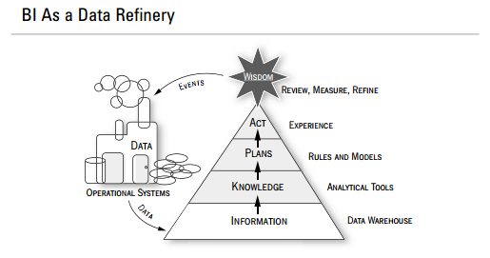
Business Inteligence
“Inteligência de Negócios (BI) pode ser definida como um processo em que os dados internos e externos da empresa são integrados para gerar informação pertinente para o processo de tomada de decisão.” ^{[5]}
^{PETRINI}
^{[4]}

Slide 3
O que é Data Warehouse
“Um banco de dados especializado, o qual integra e gerencia o fluxo de informações a partir dos bancos de dados corporativos e fontes de dados externas à empresa.”^{[1]}
A principal função do Data Warehouse é prover a informação mais adequada para o grupo que analisa as informações tomar uma decisão analítica de suporte ao negócio.

Slide 4
Ferramentas para manipulação de dados
OLTP (Online Transaction Processing)
OLAP (Online Analytical Processing)
Data Mining (Mineiração de Dados)

Slide 5
Características
Orientado por assunto
Toda a modelagem feita a partir dos principais assuntos da empresa.
Por exemplo, em uma empresa de supermercados, os principais assuntos considerados são: mercadorias, clientes, fornecedores, funcionários, etc.

Slide 6
Características
Integrado
Busca pela padronização os dados dos diversos sistemas de uma empresa em uma única representação.
O DW tem uma única fonte de dados, onde cada dado só é representado uma vez e possui apenas uma abordagem, sem redundâncias, o que facilita a tomada de decisões.

Slide 7
Características
Não volátil
Em sistemas de bancos de dados transacionais os dados são constantemente alterados durante o dia.
Em um Data Warehouse os dados, antes de serem carregados, são filtrados e limpos e permanecem para sempre no banco, para assim serem observadas as modificações que ocorreram com o passar do tempo.
Os dados nunca podem ser alterados.

Slide 8
Características
Variável com o tempo^{[2]}
A variação em relação ao tempo consiste na manutenção de um histórico de dados.
Ao analisarmos um dado de um DW, o mesmo sempre estará relacionado a um período determinado de tempo.

Slide 9
Organização
Um Armazém de Dados é subdividido em diversas estruturas menores, chamadas de Data Mart’s.
Cada Data Mart normalmente é relativo à um departamento de uma empresa ou conjunto específico de usuário.^{[3]}

Slide 10
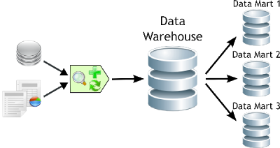
Organização
Existem duas abordagens para a criação de um Data Warehouse:
Top-down: Monta-se primeiro o Data Warehouse, para que depois seja particionado em vários Data Marts.^{[3]}
Fonte:http://www.dataprix.net/pt-pt/24-data-mart

Slide 11
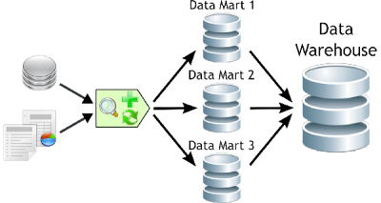
Organização
Bottom-up: Montam-se os diferentes Data Marts e depois junta-se todos eles num Data Warehouse. ^{[3]}
Fonte:http://www.dataprix.net/pt-pt/24-data-mart

Slide 12
Referências
CAVALCANTI, Gabriela; FELL, André; DRONELAS, Jairo Data Warehouse: uma ferramenta de tecnologia de informação para as organizações, Novembro 2005.
RAMOS, Leandro Data Warehouse. Disponível em: http://www.devmedia.com.br/data-warehouse/12609. Acessado em 05 de novembro de 2016.
GUIMARÃES, Sandro DataWarehouse (DW) & Data Mart (DM), Disponível em: http://sandrorgguimaraes.blogspot.com.br/2012/03/datawarehouse-dw-data-mart-dm.html. Acessado em 05 de novembro de 2016.

Slide 13
Referências
ECKERSON, W. Smart Companies in the 21st Century: the secrets of creating successful business intelligent solutions. Seattle, WA: The Data Warehousing Institute, 2003.
PETRINI, M., FREITAS, M. T., e POZZEBON, M. Inteligência de Negócios ou Inteligência Competitiva? Noivo Neurótico, Noiva Nervosa. In: 30º EnANPAD, 2006, Salvador. Anais..., 2006.

Slide 14
Identificação
Diego Leite – 14/0136371
Hélio Santana – 14/0142959
Rodrigo Guimarães – 14/0170740

